Slide 1


Turkiya davlatida
Tadbirkorlik faoliyatining mulkiy asoslari va tadbirkorlik faoliyatini moliyalashtirish.

Slide 2



Tashqi moliyalashtirish
Moliyalashtirish
Ichki moliyalashtirish
a.Foydani qayta investitsiya qilish
b. Amortizatsiya mablag’laridan foydalanish.
Moliyalashtirish tartibi
Bank kreditlari
Obligatsiyalar
Aksiyalar
Venture kapitali
Davlat grandlari va subsidiyalar.
Moliyalashtirish ehtiyojini aniqlash;
Moliyaviy reja va manbasini tanlash;
Tegishli organga ariza beriladi;
Barcha hujjatlar uzogi 15 kun ichida ko’rib chiqlishi ;
Ariza tasdilanadi ;
Moliyani olish .

Slide 3
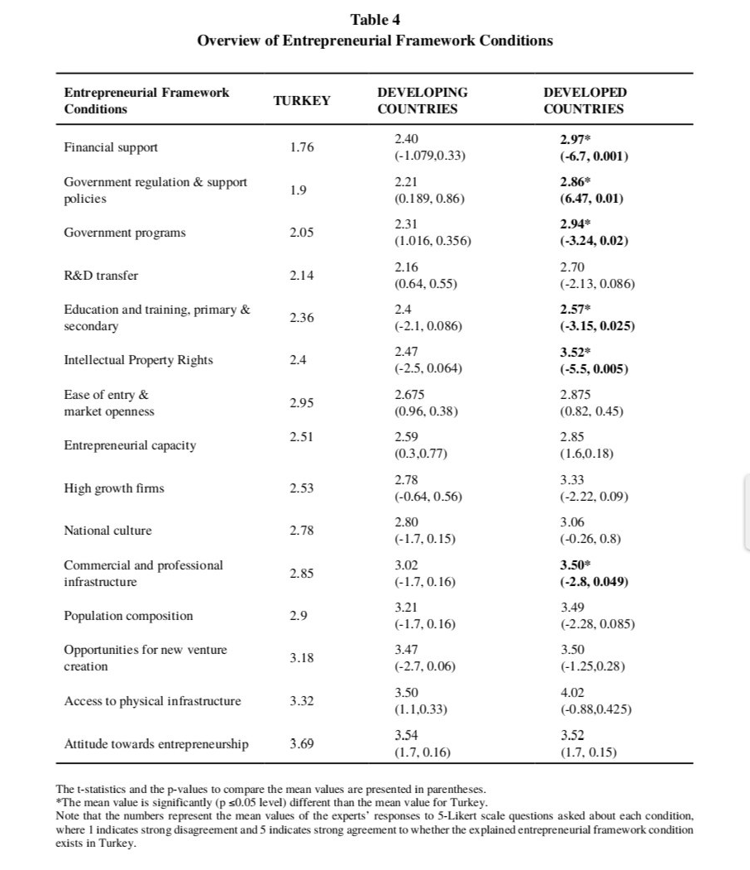
Tadbirkorlik asoslarining shartlari
Moliyaviy yordam;
Hukumat tomonidan tartibga solish va qo’llab –quvvatlash siyosati
Hukumat dasturlari ;
R&D uzatish;
Ta’lim –tarbiya ;
Intellektual mulk huquqi;
Kirish qulayligi , bozor ochiqligi ;
Tadbirkorlik salohiyati;
Yuqori o’sish kompaniyalari ;
Milliy madaniyat;
Tijorat va professional infratuzilma;
Aholi tarkibi;
Yangi tashabbus uchun imkoniyatlar;
Jismoniy infratuzilmaga kirish ;
Tadbirkorlikka munosabat .

Slide 4
Qiziqarli faktlar
Tadbirkorlik bn shug’ullanishdagi ayrim qiyinchiliklar
Turk tadbirkorlar yangi texnologiyalardan foydalanmasliklari ;
Davlat siyosatida tadbirkorlik faoliyatini boshlash qiyinligi
Intelektual mulk himoyasida muammolar borligi;
Ishonchli huquqiy muhit yo’qligi;
Telekomunikatsiya va energetika sohalari uchun soliq stavkalari va narxlari hamda kichik va o’rta biznes uchun kredit tarixi ko’pchilik moliya institutlarining moliyaviy yordam ko’rsatishga to’sqinlik qiladi.
Murojaat etuvchilar orasida Ayol tadbirkorlar erkaklarga nisabatan ko’proq ;
Tadbirkorlik – odamlarga tegishli “ shior asosida yosh avlodni ulg’aytirilishi.
Turk tadbirkorlari ko’proq muvaffaqiyatsizlikdan qo’rqishadi .

